Slide 1
Sistema de Aprobación o Autorización
de Órganos de Coadyuvancia
(SAOC)
Como llenar los documentos
para subir al SAOC?

Slide 2
DOCUMENTOS QUE SOLICITAN

Slide 3
SOLICITUD DE PERSONAS FÍSICAS (ANEXO 6)

Slide 4
PARA TRATAMIENTO

Slide 5
PARA MOVILIZACIÓN

Slide 6
PARA EXPORTACIÓN

Slide 7
CÓDIGO DE ÉTICA

Slide 8
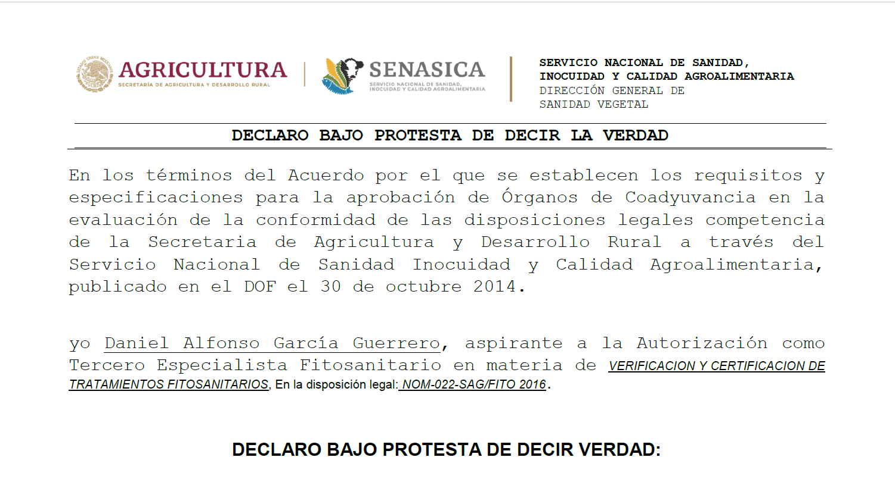
DECLARACIÓN DE QUE NO HA SIDO SANCIONADO
EN TRATAMIENTOS

Slide 9
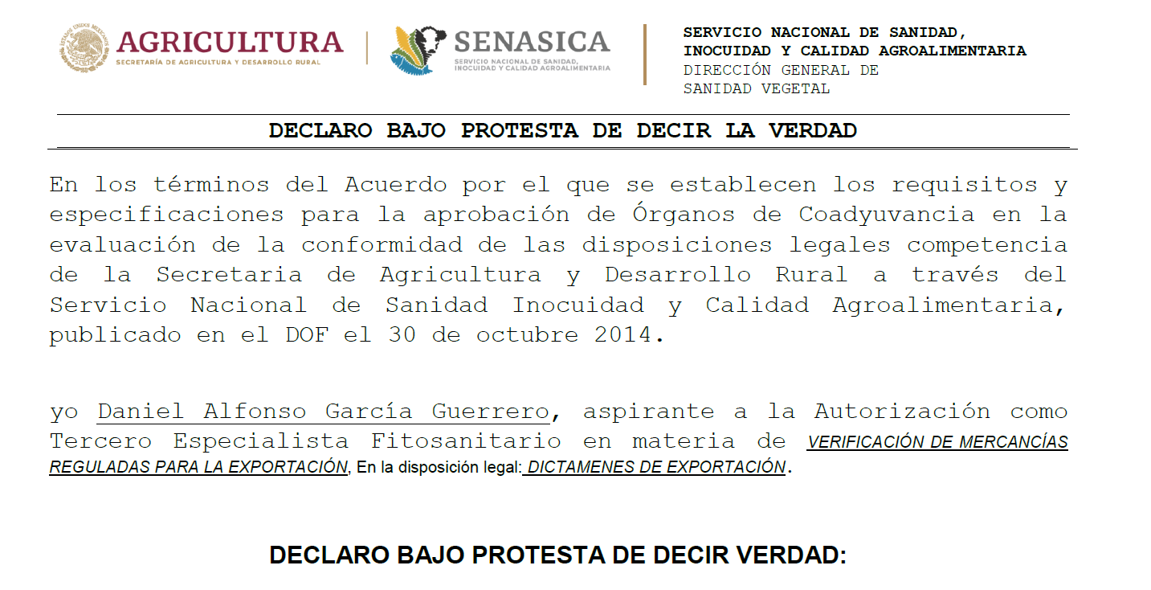
EXPORTACIÓN

Slide 10
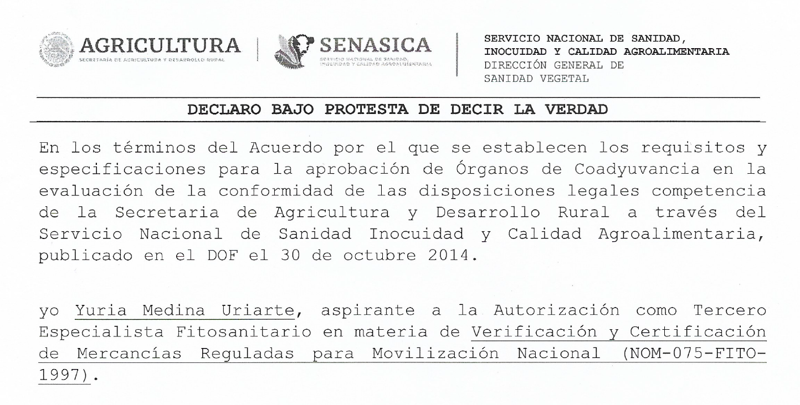
MOVILIZACIÓN

Slide 11
CURRICULUM VITAE

Slide 13
TODO LO QUE SE PLASMA EN EL CURRICULUM SE DEBE TENER COMO COMPROBAR.
EN EL MISMO PDF DE CURRICULUM HAY QUE ANEXAR
- TITULO POR AMBOS LADOS
- CEDULA PROFESIONAL
-CONSTANCIA LABORAL
-CONSTANCIAS DE LOS CURSOS TOMADOS EN EL ULTIMO AÑO Y QUE ANOTO EN EL CURRICULUM
-SUS CARTAS DE AUTORIZACIÓN EN CADA NORMA QUE TENGA AUTORIZADA

Slide 14
CARTA PROPUESTA

Slide 15
LA CARTA PROPUESTA DEBE IR EN UN SOLO PDF CON LA CARTA DE APROBACIÓN DE LA UV EN VCPR PARA EL CASO DE MOVILIZACIÓN Y EXPORTACIÓN.
PARA EL CASO DE TRATAMIENTO DEBE IR LA CARTA DE APROBACIÓN DE LA UV EN VCTF

Slide 16
NO LABORAR
TRATAMIENTOS

Slide 17
EXPORTACIÓN

Slide 18
MOVILIZACIÓN

Slide 19
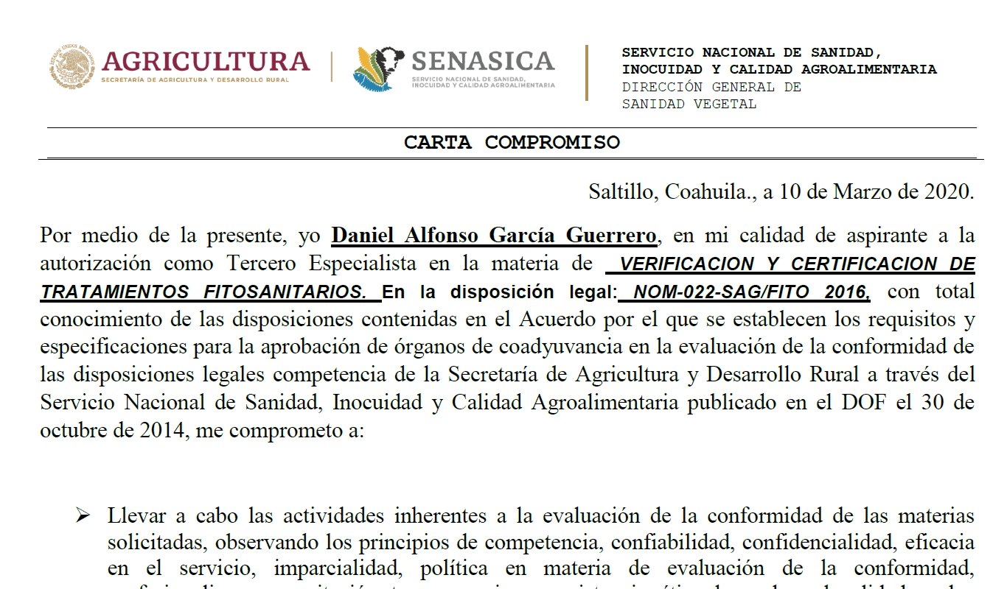
CARTA COMPROMISO
TRATAMIENTO

Slide 20
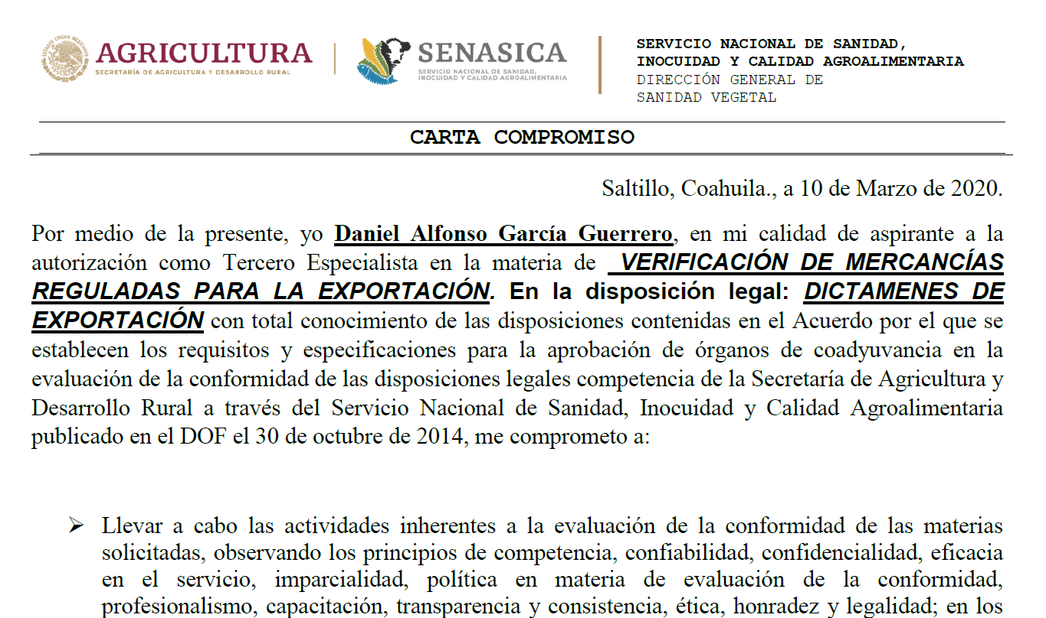
EXPORTACIÓN

Slide 21
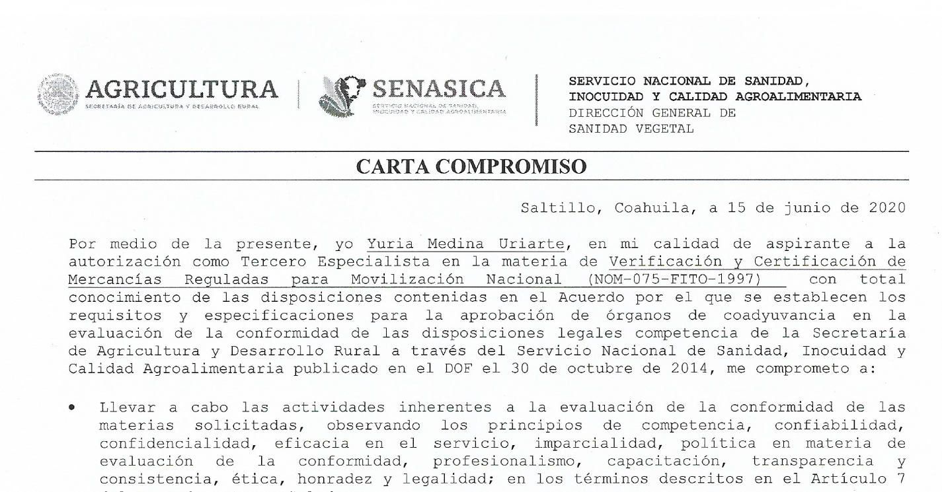
MOVILIZACIÓN

Slide 22
EL SAOC SOLO ADMITE ARCHIVOS PDF, EXCEPTO POR LA FOTO QUE ES .JPG
PAGINAS ÚTILES PARA UNIR PDF GRATIS
https://www.ilovepdf.com/es/unir_pdf
https://smallpdf.com/es/unir-pdf
https://pdfcandy.com/es/merge-pdf.html

Slide 23
ARCHIVOS GENERALES ES DECIR, VAN LLENOS DE LA MISMA MANERA PARA CUALQUIER NORMA
COPIA DEL TITULO AMBOS LADOS
CEDULA PROFESIONAL
CÓDIGO DE ÉTICA
CURRICULUM VITAE
FOTOGRAFÍA RECIENTE A COLOR

Slide 24
INFORMACIÓN IMPORTANTE
EL PAGO DE DERECHOS ES UNO POR NORMA SEPARADOS (ESTOS SE DEBEN PRESENTAR DE MANERA FÍSICA CUANDO SE PRESENTE EL EXAMEN EN LA DGSV)
https://sistemasssl.senasica.gob.mx/hojaAyuda/eCinco.jsp
LA CONSTANCIA DE CAPACITACIÓN ES POR NORMA EN LA QUE ESTE SOLICITANDO, NO TIENE QUE TENER MAS DE UN AÑO DE HABER SIDO EXPEDIDA

